Slide 1
新时代基础教育改革思考
江苏大学教师教育学院
李晓波
2018年2月1日

Slide 2
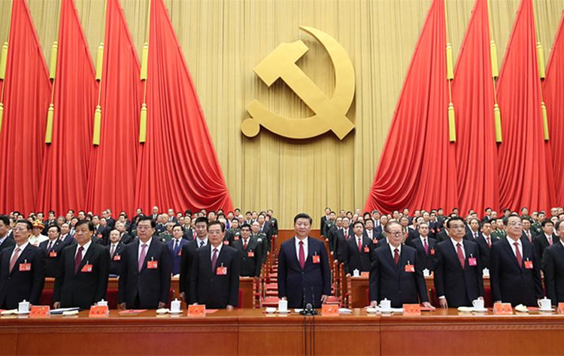
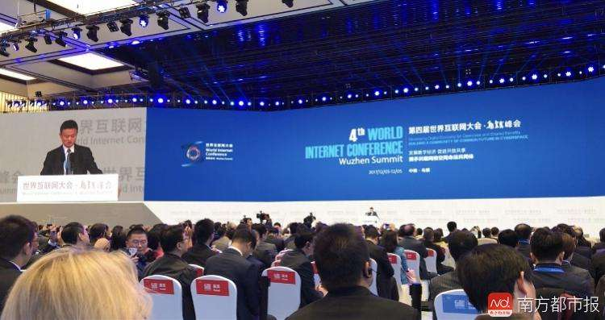
一、我们正进入一个新的时代
经过长期努力，中国特色社会主义进入了新时代，这是我国发展新的历史方位。
中国特色社会主义进入新时代，我国社会主要矛盾已经转化为人民日益增长的美好生活需要和不平衡不充分的发展之间的矛盾。
放眼世界，全人类都在进入一个新的时代。

Slide 3
（一）互联网时代
互联网以前所未有的能量改变着人们的学习和生活。
2006年3月27日，联合国大会通过决议，每年5月17日为“世界信息社会日”。
互联网改变了信息资源的社会分布形态，造成信息的多源性、易得性、可选性，以致出现了这样一种现象：
互联网公司在日常运营中生成、累积的用户网络行为数据。这些数据的规模是如此庞大，以至于不能用G或T来衡量。

Slide 4
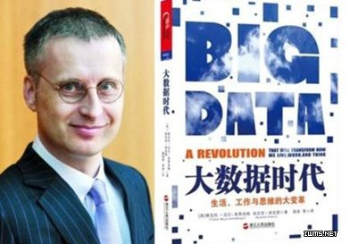
（二）大数据时代
一组名为“互联网上一天”的数据告诉我们，一天之中，互联网产生的全部内容可以刻满1.68亿张DVD；发出的邮件有2940亿封之多（相当于美国两年的纸质信件数量）；
发出的社区帖子达200万个（相当于《时代》杂志770年的文字量）；卖出的手机为37.8万台，高于全球每天出生的婴儿数量37.1万……
《大数据时代》被评为2012年最有价值的书。作者是[奥] 维克托·迈尔-舍恩伯格。

Slide 5
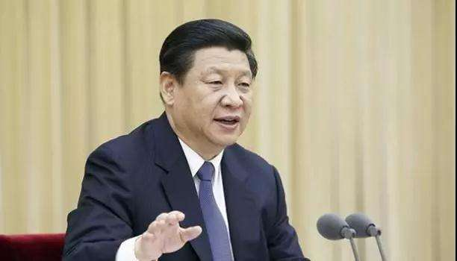
中共中央政治局12月8日就实施国家大数据战略进行第二次集体学习。习近平指出，我们应该审时度势、精心谋划、超前布局、力争主动，推动实施国家大数据战略，加快完善数字基础设施，推进数据资源整合和开放共享，保障数据安全，加快建设数字中国，更好服务我国经济社会发展和人民生活改善。
要加快构建高速、移动、安全、泛在的新一代信息基础设施，统筹规划政务数据资源和社会数据资源，完善基础信息资源和重要领域信息资源建设，形成万物互联、人机交互、天地一体的网络空间。
要推进“互联网+教育”、“互联网+医疗”、“互联网+文化”等，让百姓少跑腿、数据多跑路，不断提升公共服务均等化、普惠化、便捷化水平。

Slide 6
2018年1月25日，中央电视台经济频道《中国经济大讲堂》 播送了北京理工大学副校长、中国科学院院士梅宏所做的题为“不容错过的大数据时代”的演讲。进入信息时代，大数据已经渗透到我们生活的方方面面，除了影响我们的日常生活，更关乎着国家命运和国家安全。它不仅是一场技术革命和产业革命，更事关国运的竞争。它被战略专家形容为未来的石油，是取之不尽的能源，影响着经济发展、社会秩序、国家治理。
大数据是人类认识复杂系统的新思维和新手段，促进经济转型增长的一种新引擎，提升国家综合能力和保障国家安全的新利器，提高政府治理能力的一种新工具和新途径。

Slide 7
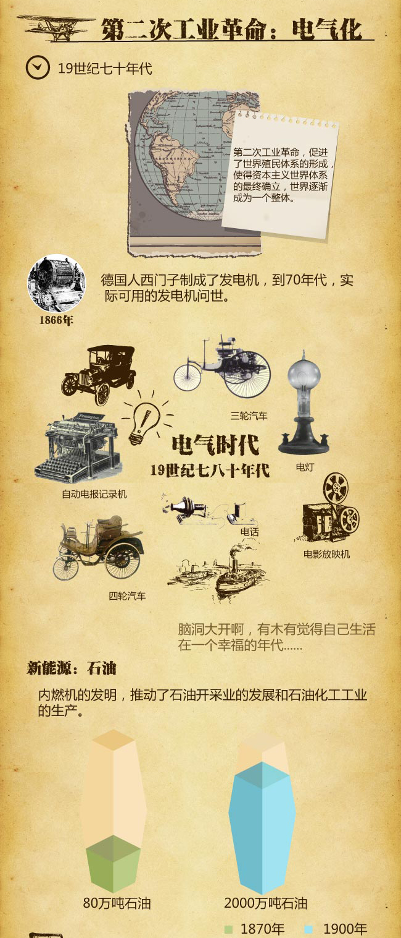
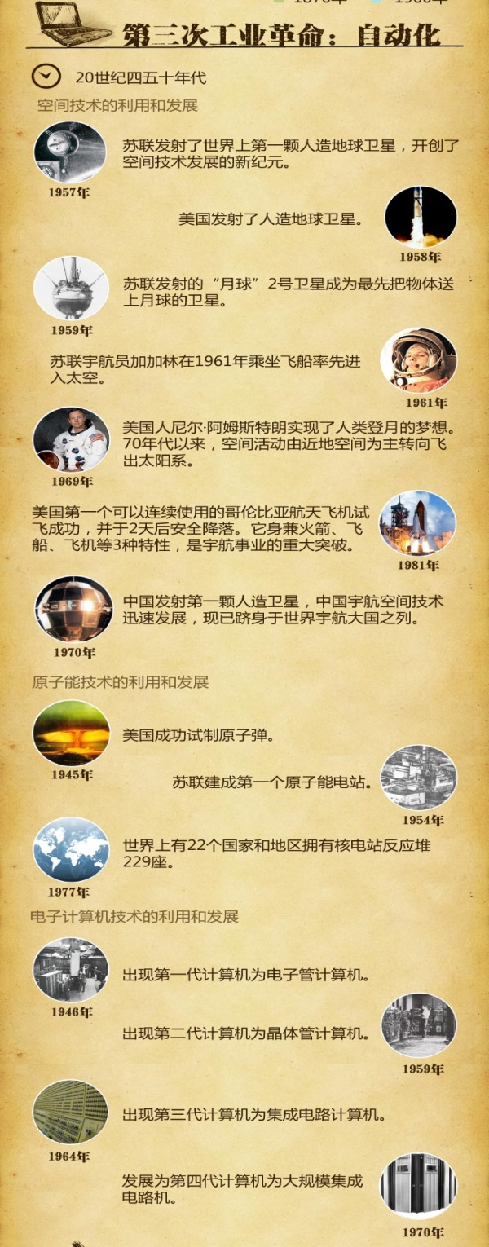
（三）第四次工业革命

Slide 8
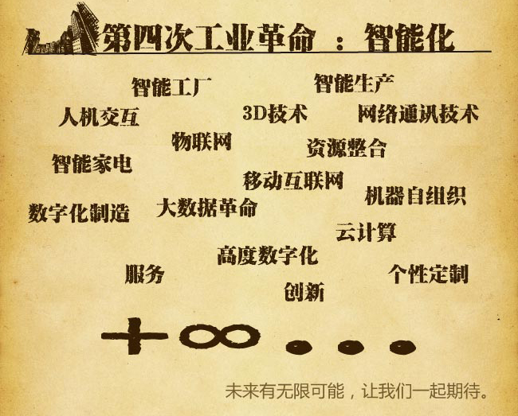

Slide 9
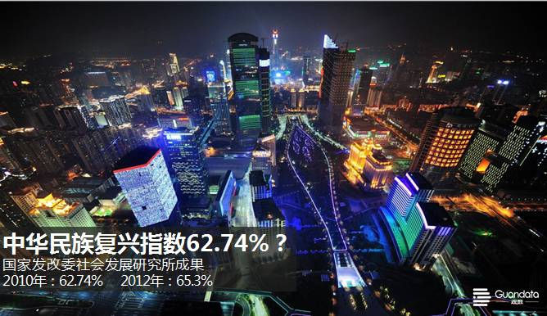
（四）人工智能时代
大数据无处不在：百度的神通，阿里巴巴的万能，使我们能够获取过去难以得到的各种信息。“地球村”已经变成了“地球屋”。
大数据使人工智能的发展更加迅速，从而将深刻改变人类社会的生活、改变我们现在的世界。
我国是世界第一数据大国，这为人工智能的发展提供了肥沃的土壤。

Slide 10
二、人工智能对教育提出了挑战
大数据和人工智能时代将改变我们的生活状态，改变我们人类社会。
1998年，柯达有17万名员工，销售的相纸占全球的85％。但在随后的3年里，柯达破产了。虽然数码相机是1975年才发明的，第一批相机只有10000像素，但产品是按摩尔定律发展的。
在可以预料的未来10年里，很多行业将会经历柯达所发生的事，而大多数人尚未看到它的来临。

Slide 11
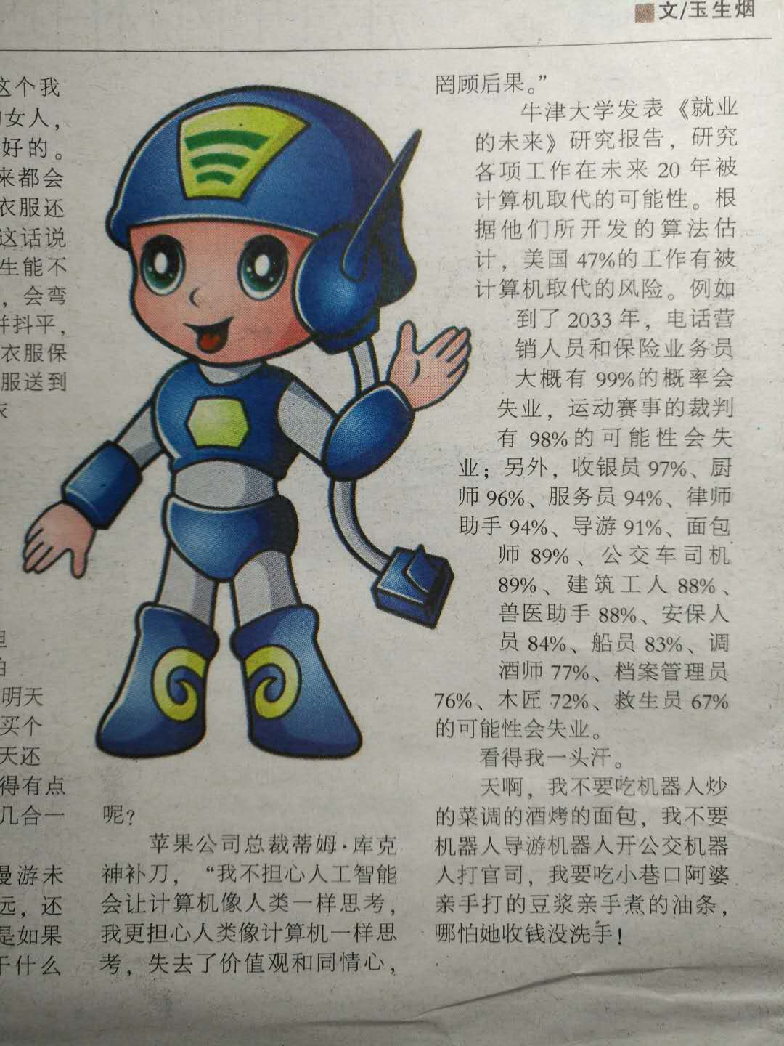

Slide 12
计算机对世界的了解指数般提升。计算机击败世界上最好的棋手，比预期提前了10年。
由于有了IBM Watson ，现在美国年轻律师已找不到工作。人们几秒钟内就可以得到法律咨询，精确率达90％，而人工的正确率只有70%。
大韩航空借助Watson，能够瞬间从海量的结构化和非结构化飞机维修数据中获取洞察, 让维修人员更快更好地进行检修与维护, 提升运营效率和准点率。
Watson已能诊断癌症，比医生准确率高4倍。

Slide 13
美国知名教育机构芝麻街已携手Watson，根据儿童不同的学习习惯，为他们量身定制个性化学习方案，充分挖掘每个孩子的学习潜能。
我国也有了类似的IBM Watson，她的名字叫“小冰”。

Slide 14
诗人联盟
测试规则
小试牛刀
第一轮测试
诗歌朗诵1
投票结果1
第二轮测试
诗歌朗诵2
投票结果2

Slide 16
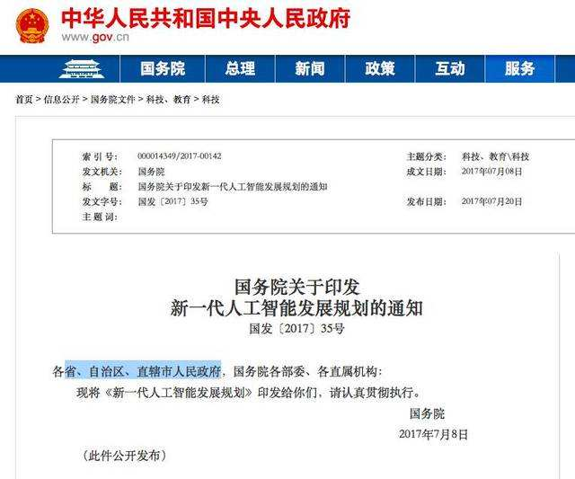
引领世界人工智能发展新潮流
服务经济社会发展和支撑国家安全
带动国家竞争力整体跃升和跨越式发展。

Slide 17
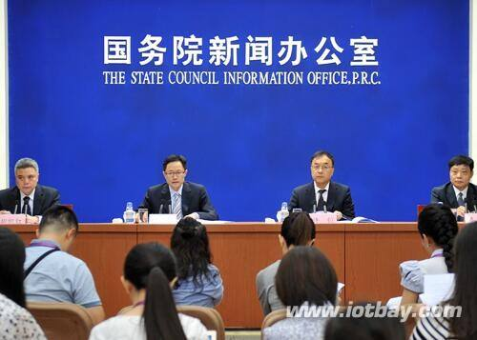
《规划》确立了我国新一代人工智能发展“三步走”目标：
到2020年人工智能总体技术和应用与世界先进水平同步，
到2025年人工智能基础理论实现重大突破，
到2030年成为世界主要人工智能创新中心。
《规划》提出，要在中小学阶段设置人工智能相关课程，逐步推广编程教育；利用智能技术加快推动人才培养模式，教学方法改革，构建包含智能学习、交互式学习的新型教育体系；开展智能校园建设；开发立体综合教学场、基于大数据智能的在线学习教育平台；开发智能教育助理，建立智能、快速、全面的教育分析系统。

Slide 18
人工智能时代，还需要学校、教师吗？
未来终身教育将得到的普及，每个人终身都是学生。学校的形态也一定会发生变化，但实际规模肯定会扩大。教师的教学地点、教学方式也将产生变化。
上世纪70年代起，许多国家已经通过修改立法，使得在家上学的选择既合理而且合法。目前美国已经有超过300万在家上学的学生。
在家上学的孩子频频被常青藤大学录取。三位在家上学的孩子曾一度包揽美国知名的“斯克里普斯·霍华德全国拼写大赛”前三名，成为美国家喻户晓的“学习明星”。

Slide 19
面对人工智能时代的到来，教育必须顺变应变、研判趋势、主动谋划、抢占先机。
然而在主动求变时，我们首先要坚守“常识”。
“教育常识” 就是“有关教育的最基本且简单的事实性的知识与道理”。
所谓“基本”，是指所有教育活动应遵循的准则，所谓“简单”，是指表达方式的清晰和简练，以及运用的方便。

Slide 20
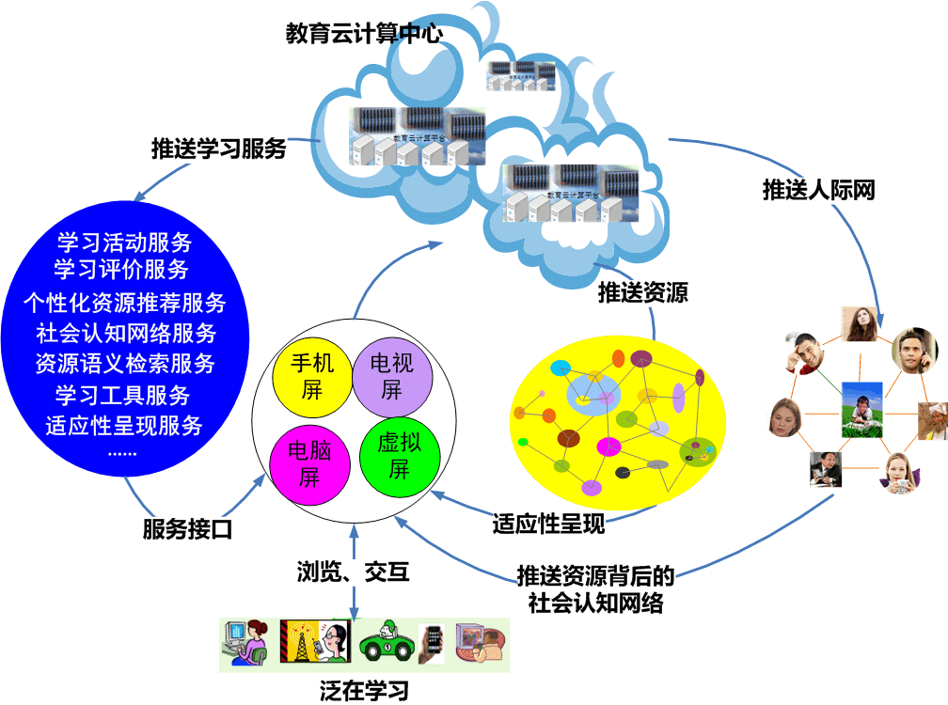
人工智能时代，教育将从传统学校教育向泛在教育转变。
传统学校教育的形态是固定的人在固定的时间、固定的地点学习固定的内容，泛在教育是任何人在任何时间、任何地点学习任何内容。
传统教育的特点是“教师控制、以教定学”，泛在教育是按自己的喜好、自己的方式、自己的进度学。

Slide 21
泛在教育将有利于学生三方面的发展：
一是促进个性化发展。传统教育是集体的班级授课制，学生个性化发展受到限制。泛在教育将出现新的课程体系和呈现方式，同时会有相应的教学模式、相应的评价制度和新的管理方式的产生，学生个性化发展将得到真正实现。
二是提升批判性思维品质。传统教育的目标是把人类文明的知识用最好最快的方式传授给下一代。现在全世界一年所产生的信息量，相当于人类文明五千年来的总和还多，迫切需要人们具有对正确知识和真实信息的辨别能力、选择能力和应对能力，这三种能力的提升有赖于批判性思维的品质。
三是培养综合能力。努力提高学生能够把各种知识加以综合应用的能力将成为教育的最终使命。学科的交叉、知识的融合、理论和实践运用的转换，这是新时代对教育提出的新要求。

Slide 22
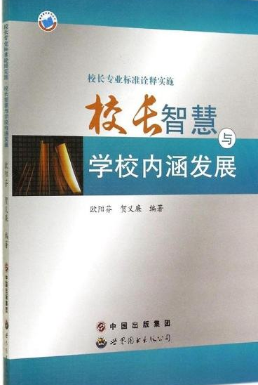
三、新时代基础教育需要“五强化”
2013年2月，教育部印发了《义务教育学校校长专业标准》
办学理念：以德为先，育人为本，引领发展，能力为重，终生学习。
专业职责：
（一）规划学校发展
（二）营造育人文化
（三）领导课程教学
（四）引领教师成长
（五）优化内部管理
（六）调试外部环境
专业要求：每项职责按三个维度（理解与认识、知识与方法、能力与行为）提出，共60条。

Slide 23
2017年12月4日
2017年12月4日
2017年12月4日
2017年12月4日
2017年12月4日
2017年12月4日
2017年12月4日
2014年8月2日，为适应教育改革发展的新形势和新任务，全面贯彻教育方针，完善义务教育治理体系，深入实施素质教育，促进教育公平，推动义务教育阶段学校依法办学、科学管理，根据《教育法》《义务教育法》《教师法》《国家中长期教育改革和发展规划纲要（2010-2020年）》，教育部研究制定了《义务教育学校管理标准（试行）》，就义务教育学校管理工作提出了92条要求。
为认真贯彻党的十九大精神，整体提升义务教育学校管理水平，加快推进教育现代化，在总结各地实施实践经验的基础上，经认真研究修订，教育部于2017年12月4日正式印发了《义务教育学校管理标准》。

Slide 24
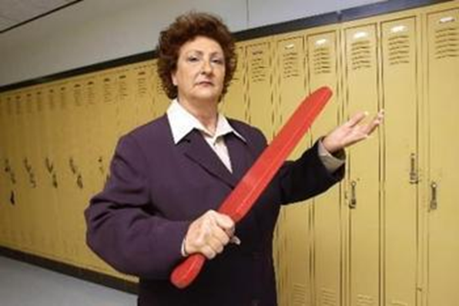
（一）强化育人导向
党的十九大明确提出，要全面贯彻党的教育方针，落实立德树人根本任务，发展素质教育，推进教育公平，培养德智体美全面发展的社会主义建设者和接班人。
爱是教育的灵魂，没有爱就没有教育。好老师应该是仁师，既要有感性的爱，更要有理性的爱。
好老师的眼神应该是慈爱、友善、温情的，透着智慧、透着真情。好老师对学生的教育和引导应该是充满爱心和信任的，在严爱相济的前提下晓之以理、动之以情，让学生“亲其师”、“信其道”。

Slide 25
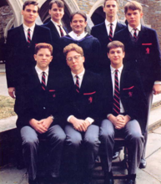
美国电影《死亡诗社》

Slide 26
（二）强化课程建设
培养什么样的人，怎样培养人，这是教育工作的主题。一个国家、一个时代，对培养什么样的人，怎样培养人的要求和期望集中体现在课程之中。综观中外教育改革，无不把课程改革放在突出位置，通过课程改革、课程建设、课程创新，来体现国家和时代对人才培养的新要求。
课程必须不断改革、不断建设、不断创新。面对日新月异的科学技术的发展，基础教育课程存在的问题、弊端更显突出：教育观念滞后，人才培养目标同时代发展的需求不能完全适应；思想品德教育的针对性、实效性不强；课程内容存在着“繁、难、偏、旧”的状况；课程结构单一，学科体系相对封闭，难以反映现代科技、社会发展的新内容，脱离学生经验和社会实际；学生死记硬背、题海训练的状况普遍存在；课程评价过于强调学业成绩和甄别、选拔的功能；课程管理强调统一，致使课程难以适应当地经济、社会发展的需求和学生多样发展的需求。

Slide 27
（三）强化办学特色
办学特色是指学校办学过程中所具有的某一方面或几方面的特色，具有一下5个要素：
独特性——人无我有，人有我优。要独辟蹊径、富有创意。
优质性——是独特性形成和发展的土壤。正是有了教育的优质性，学校才会有社会信誉，才显示出学校特色的生命力。 稳定性——特色形成是个长期形成和发展的过程，特色一旦形成，就应稳定并确保持续发展，从而成为优良传统。
适应性——创办特色学校就是为了给社会提供优质服务，是对社会的主动适应。
认同性——特色学校需要社会的认同。独特、优质、稳定、适应等要素是否具备，需要社会来评价。办学特色也不是自封的，需要社会认同来检验。

Slide 28
（四）强化跨界学习
华东师范大学教育学部主任袁振国认为：自从工业革命以来教育就走上了学科分化的道路。数理化，天地生，文史哲，这对人才培养、社会进步起到了重大的作用。但随着社会发展，随着学科的发展，分化性的学科越来越被学科的整合发展所替代。
当今引领科学发展的主要领域，包括材料科学、能源科学、海洋科学、航空航天科学、大脑科学、计算机科学，所有这些学科都已经不是传统意义上的学科了，而是在多种学科的交叉、重叠的部分或者方式进行。
科大讯飞公司教育事业群市场总监柳升华表示，人工智能可以助力教育改革。在跨界学习方面，人工智能可以发挥非常重要的作用。

Slide 29
（五）强化人才培养
新时代给我们提出新的要求。我国过去培养的人才对国家的发展做出了巨大贡献，但是短板也非常突出，就是拔尖创新人才很少，引领性人才、领袖性人才很少。要应对新时代新的要求，培养更多领军人才。
应试教育很大程度上是“把人脑当硬盘用”，不管是否理解，都往里面塞。“电脑、手机装的东西越多，运行越慢，人脑也是一样的，这是需要我们深刻反思的。
学前教育阶段要让幼儿保证“三好”：吃好、睡好、玩好；
义务教育阶段要让好儿童保持“三好”：好动、好问、好说；
高中、大学教育阶段，要让青少年保有的“三力” ：敏锐的观察力、思考力和表达力。

Slide 30
谢谢！
李晓波
13951287622
lxb@ujs.edu.cn

